Slide 1

Java + MySQL Parte 16
Prof. Anderson Vanin

Slide 2
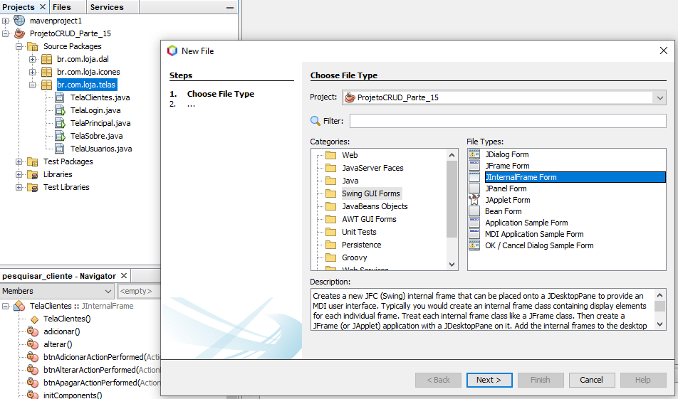
Formulário de os
Dentro do pacote telas crie um novo JInternalFrame

Slide 3
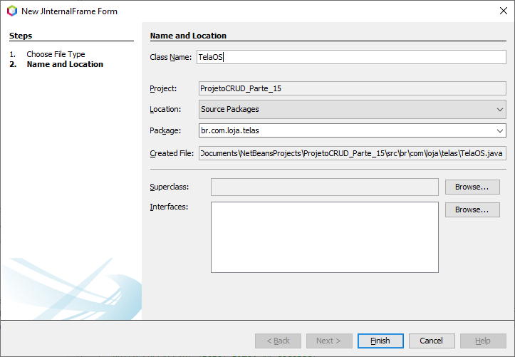

Slide 4
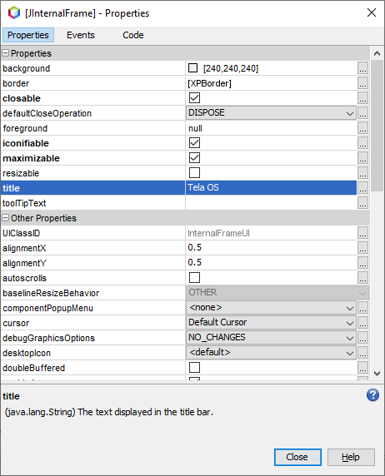
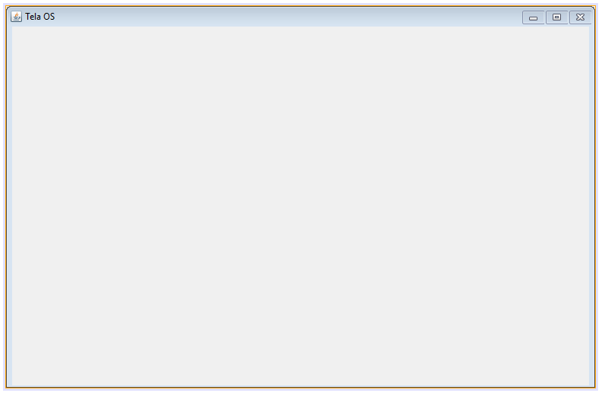

Slide 5
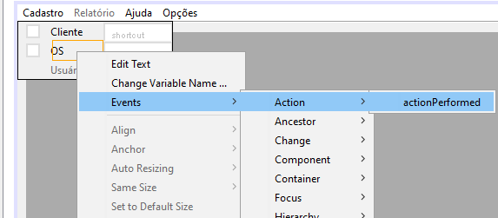
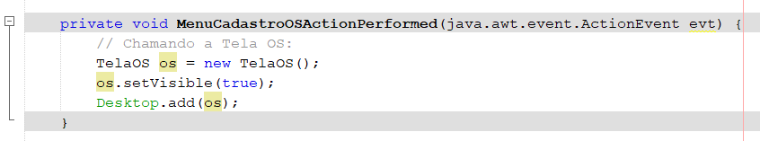
Altere na tela principal o menu que irá chamar a tela os

Slide 6
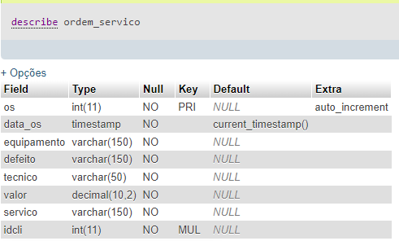
Estrutura da tabela os

Slide 7
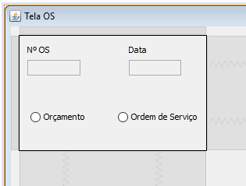
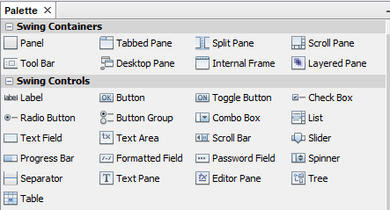
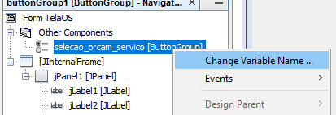
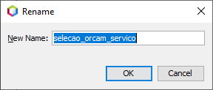
1
2
4
3
6
Arraste este item para qualquer local do formulário e dê um nome ao grupo de botões
5
7
8
Desabilite a edição destas caixas de texto

Slide 8
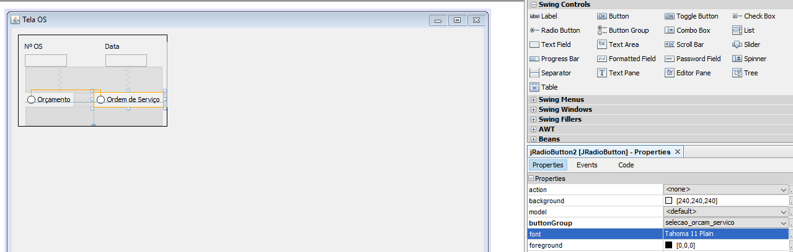
Clique em cada um dos radioButtons e altere a propriedade buttonGroup para o grupo criado no slide anterior

Slide 9
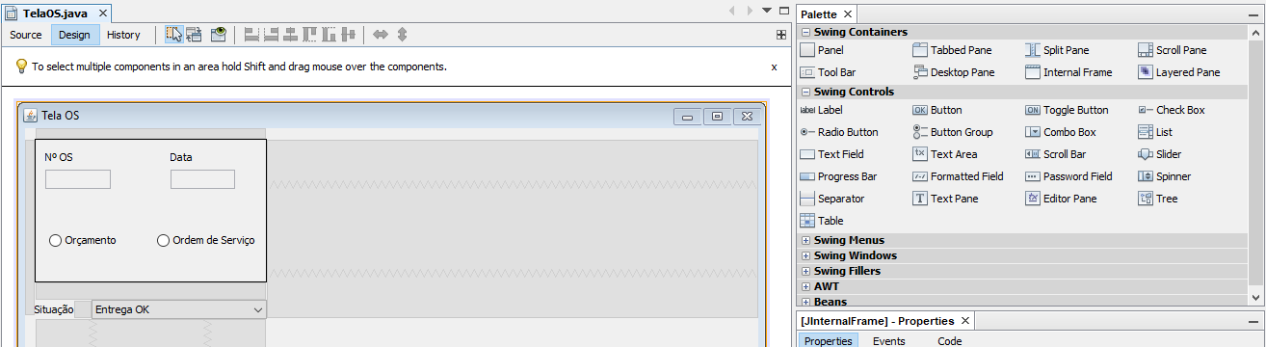
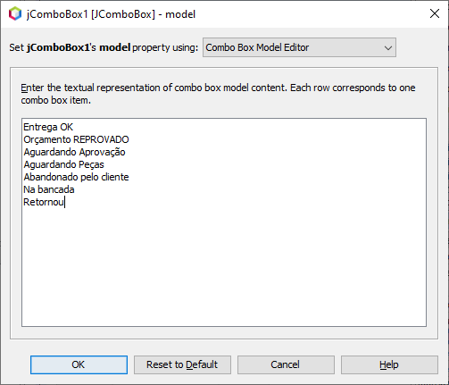
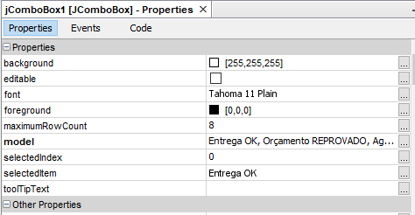
1
2
3
4

Slide 11
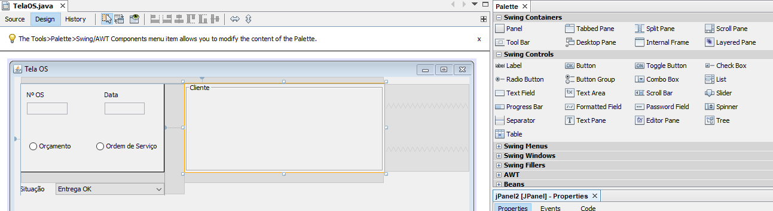
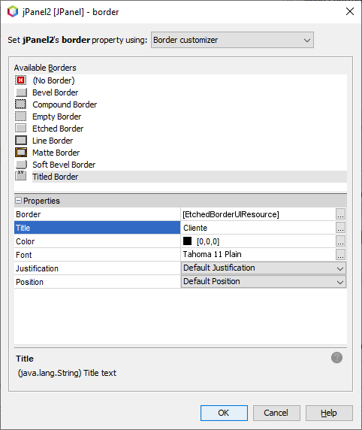
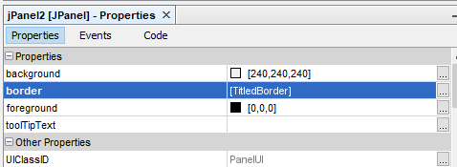
Adicione mais um painel para vincular o cliente a OS
1
2
4
3

Slide 12
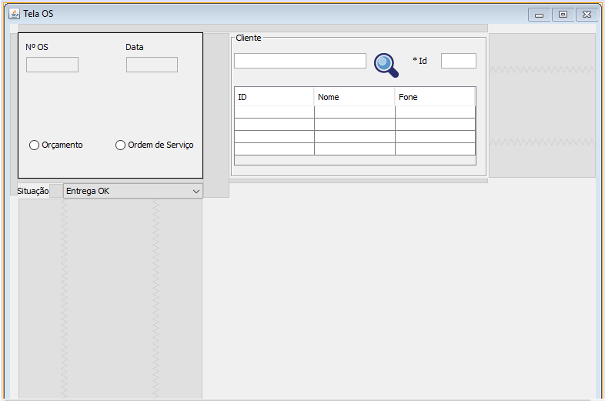
1
2
3
4
Item | Tipo
1 | textField
2 | Legend
3 | Legend
4 | textField
5 | Table
5
Nas propriedades da tabela ajustar para 3 colunas e renomear as colunas conforme o exemplo

Slide 13
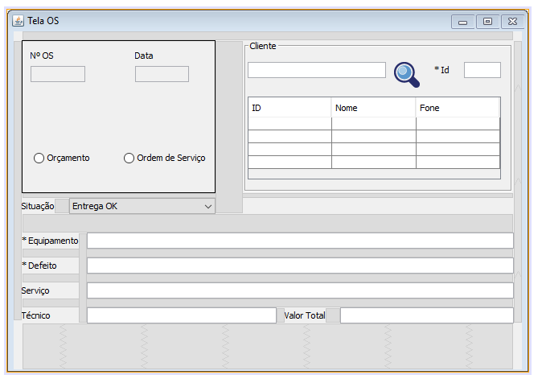
Na área vazia coloque os campos da tabela ordem_serviço

Slide 14
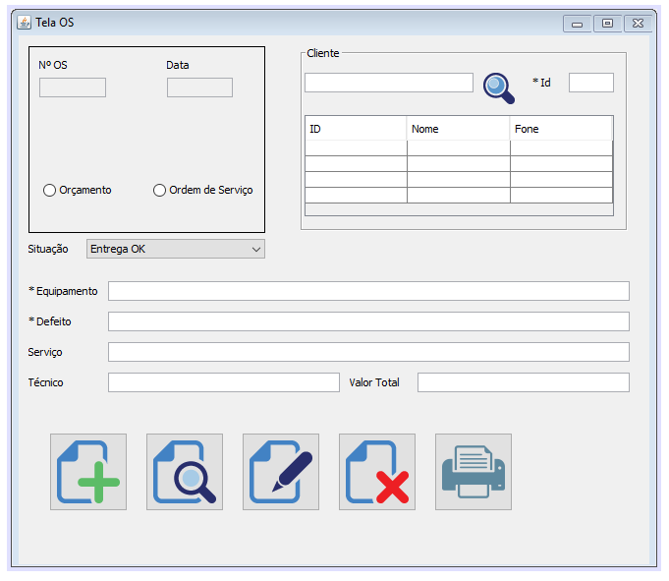
Insira os botões para ações

Slide 15
O próximo passo é renomear todos os nomes de variáveis para todos os componentes que adicionamos à esta tela

Slide 16
Item | Nome
1 | txtOs
2 | txtData
3 | rbtOrc
4 | rbtOs
5 | txtCliPesquisar
6 | txtIdCli
7 | TblClientes
8 | cboSituacao
9 | txtOsEquip
10 | txtOsDef
11 | txtOsServ
12 | txtOsTec
13 | txtOsValor
14 | btnOsAdicionar
15 | btnOsPesquisar
16 | btnOsAlterar
17 | btnOsApagar
18 | btnOsImprimir
5
6
1
2
7
3
4
8
9
10
11
12
13
14
15
16
17
18

Slide 17
Alteração da tabela ordem_serviço no banco de dados
Note que na tela de OS acrescentamos as informações dos radio buttons: Orçamento e OS. Colocamos também um combo box para exibir a situação atual da OS. Portanto precisamos inserir estas informações na tabela no banco de dados e para isso precisaremos modificar a estrutura da tabela adicionando estes campos.
Faremos isso na próxima aula!

